Slide 1
以机场为主体经营的FBO
FBO的建设，是在现有民用机场的基础上来进行的，直到十一五"期间，中国通用航空机场相比美国着实存在巨大差距。机场区域分布很不均匀，东部地区机场密度是全国平均水平的4.3倍，中部是全国平均水平的1.5倍，东北地区机场密度与全国水平大致相当,而西部地区的密度不到全国平均水平的三分之二。由于目前通用航空运营严重不足，即使在现有机场和临时起降点上，平均每个月的起降飞行活动也不到6架次。因此，在通用航空机场不足，临时起降点本来不多且缺乏必要设备、功能的现实来讲，要又好又快发展FBO,利用现有机场的资源来进行建设应该是一个比较好的选择，这也将化解FBO与机场之间的矛盾。

Slide 2
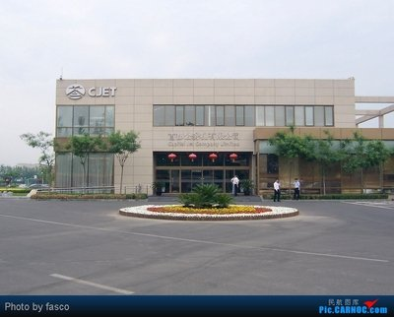
以机场为主体经营的FBO
设施：1、公务机楼作为运营场所
2、专用的停机坪
3、贵宾休息室
4、独立的海关、边防、安检
人员：1、经验丰富的地面保障人员
2、训练有素的服务人员
服务对象：1、国家元首
2、高层政府官员
3、国内外商界名流
4、全球500强企业
服务内容：见表格
北京首都公务机有限公司

Slide 3
以机场为主体经营的FBO
北京首都公务机有限公司

Slide 4
以机场为主体经营的FBO
北京首都公务机有限公司

Slide 5
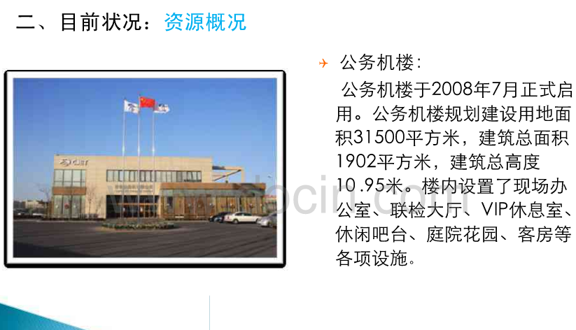
以机场为主体经营的FBO
北京首都公务机有限公司

Slide 6
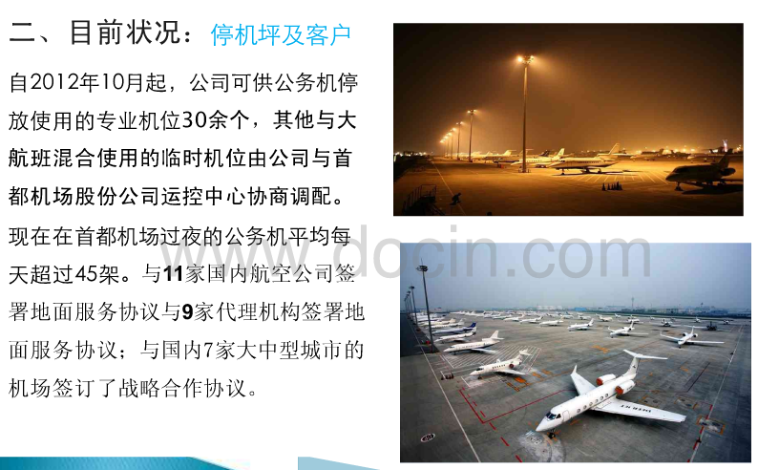
以机场为主体经营的FBO
北京首都公务机有限公司

Slide 7
以机场为主体经营的FBO
北京首都公务机有限公司

Slide 8
以机场为主体经营的FBO
北京首都公务机有限公司

